Slide 1
Celebrando 30 anni di trasformazione delle vite!

Slide 2
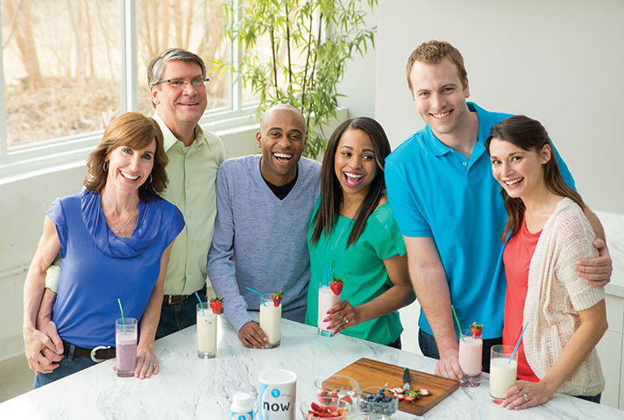
Reliv è una wellness company che aiuta le persone a condurre una vita felice e vitale.

Slide 3

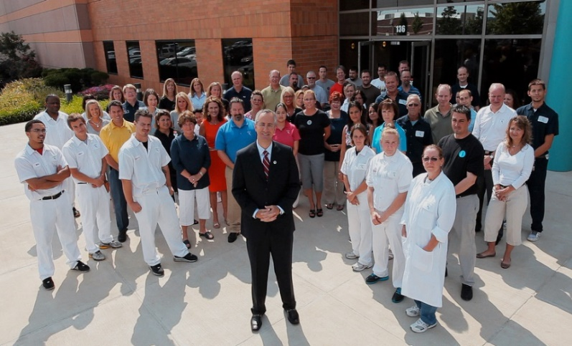
Siamo la Reliv.
Piacere di conoscerti.
Abbiamo iniziato con un solo prodotto più di 30 anni fa
Produciamo frullati con formule mirate per
nutrire tutta la famiglia
Per mantenere qualità, supervisioniamo
produzione ed investiamo in Ricerca e Sviluppo
Guidiamo l’industria del benessere da oltre 30 anni
Aiutiamo le persone ad’ottenere ciò che desiderano: indipendenza economica e benessere fisico

Slide 4
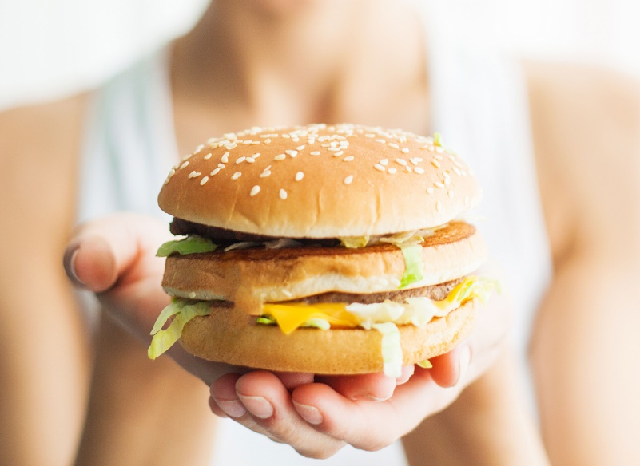

Il fabbisogno nutrizionale
Le persone conducono stili di vita frenetici ed esigenti
Il nostro corpo ha bisogno di essere adeguatamente nutrito ogni giorno
Rendiamo la nutrizione semplice grazie ad complesse formule nutrizionali

Slide 5
Perchè scegliere i nostri prodotti?
Rendiamo semplice la nutrizione
Biodisponibilità
Siniergismo
Ingredienti di qualita garantità

Slide 6
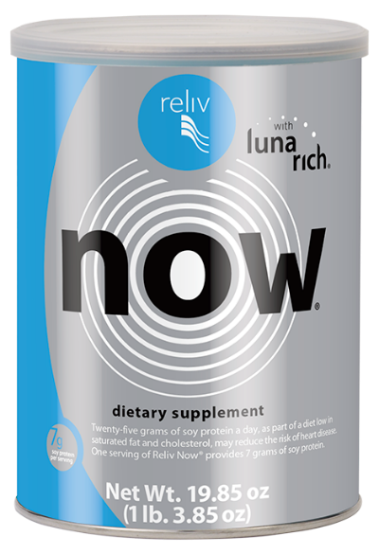
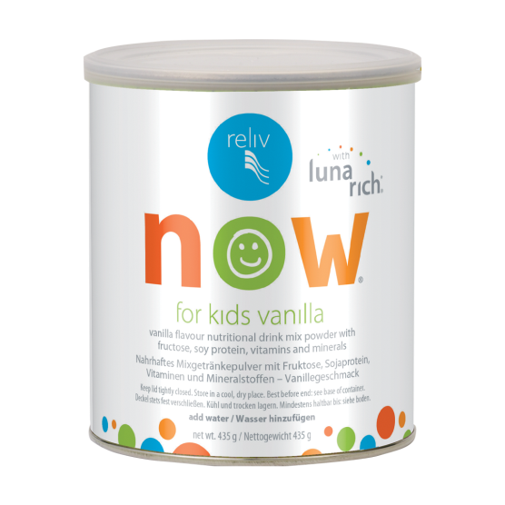
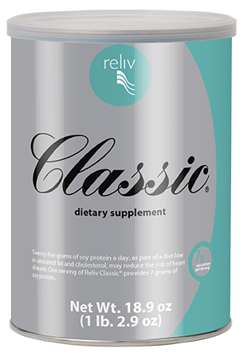
Nutrizione di base:
Tutti iniziano da qui!
Nutrimento quotidiano, completo e bilanciato
Reliv Now® (vaniglia)
o Reliv Classic® (neutro)
Reliv Now® per ragazzi (vaniglia o cioccolato)

Slide 7
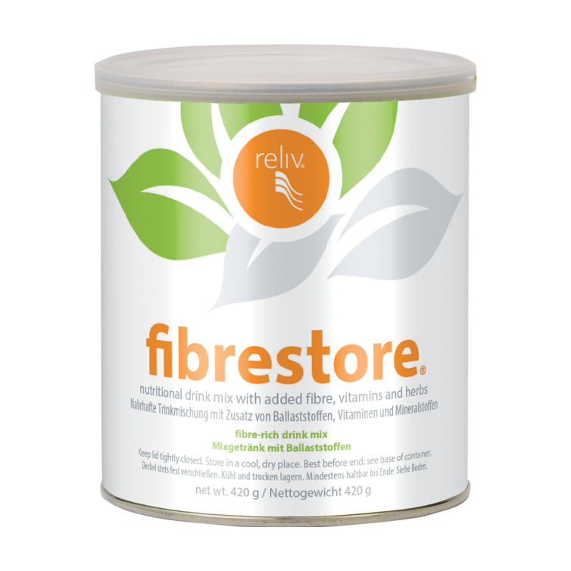
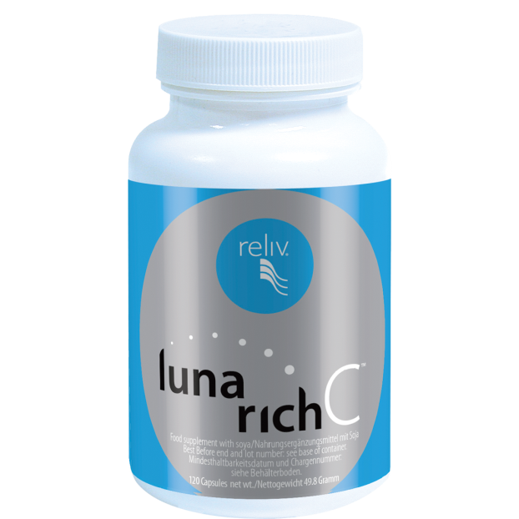
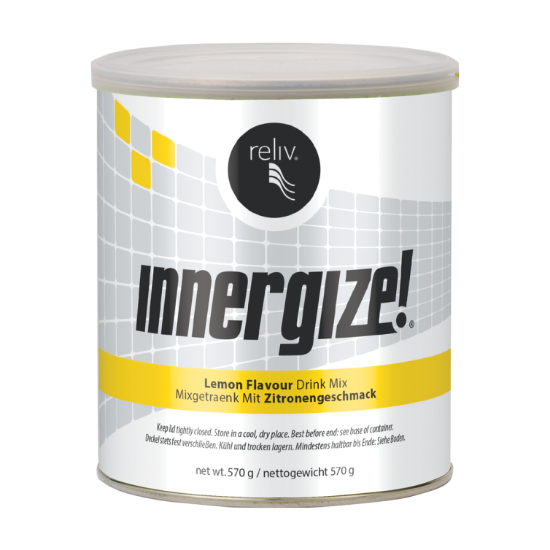
Soluzioni mirate
Personalizzate per i tuoi obiettivi
Mirate alle specifiche esigenze dei
tuoi obiettivi alimentari personali
Nutrizione giornaliera completa
Per conoscere le nostre soluzioni mirate, chiedi al tuo Distributore o visita reliv.co.uk

Slide 8


Reliv Kalogris Foundation
Cerchiamo di restituire le benedizioni e vogliamo nutrire il mondo
Noi forniamo nutrizione attraverso centinaia di programmi in tutto il mondo
Supportato dai Distributori che vogliono fare la differenza con prodotti che conoscono ed amano

Slide 9
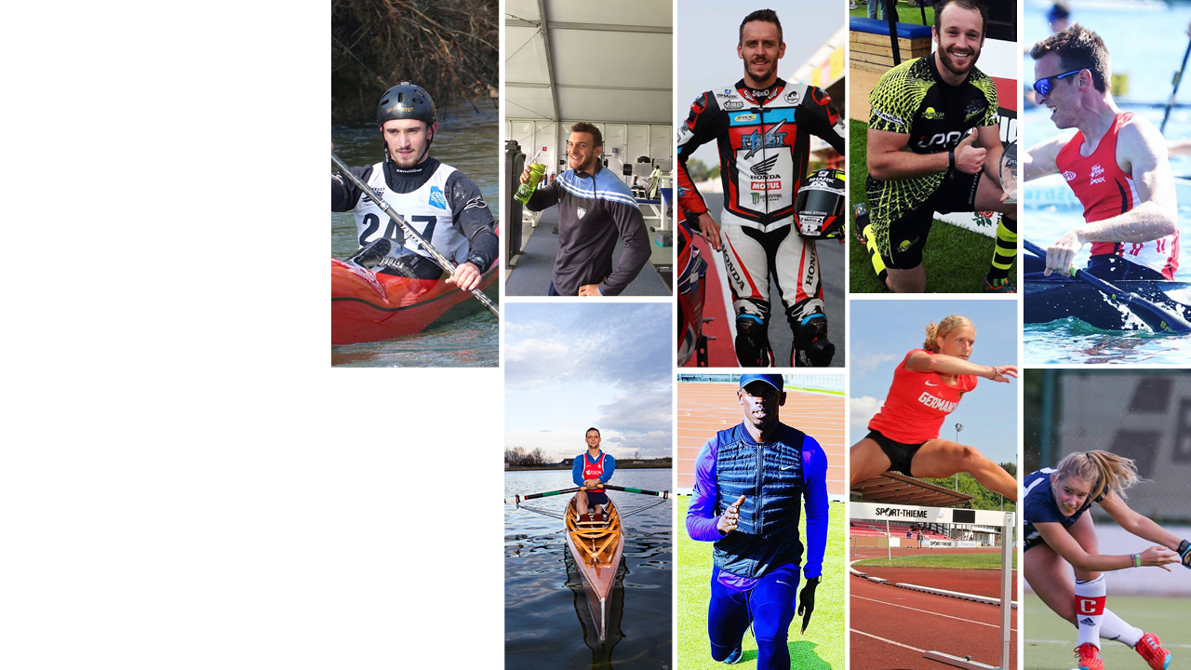
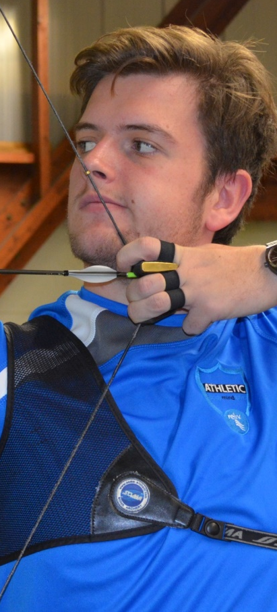


I migliori atleti europei sponsorizzati dai prodotti Reliv

Slide 10
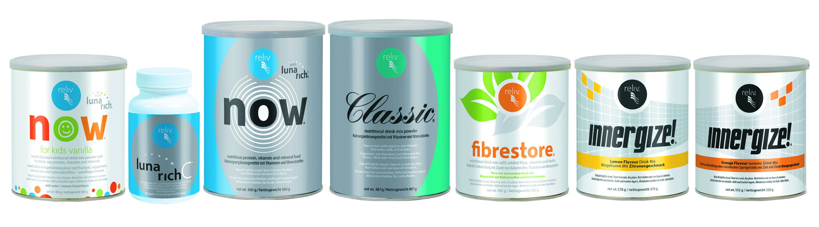
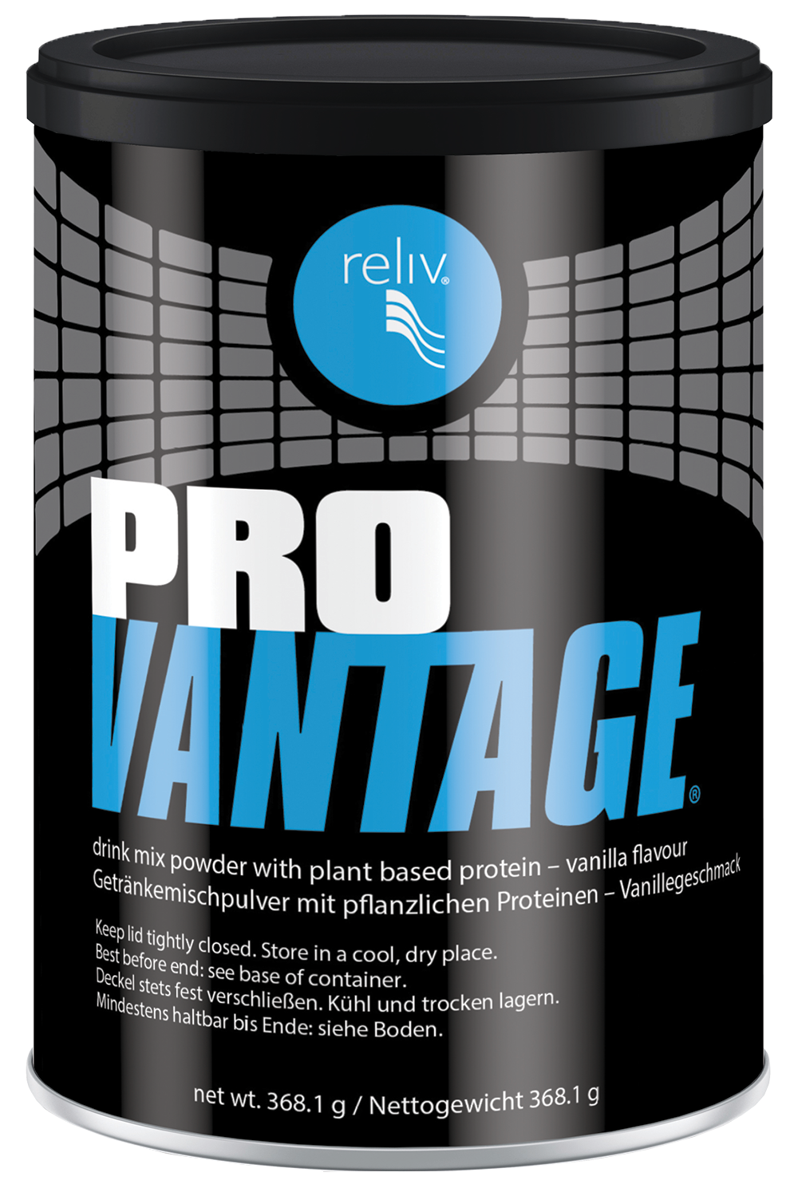




Reliv significa risultati

Slide 11

Diventa un distributor Reliv
Potrai condividere prodotti che ami e
a aiutare gli altri a raggiungere risultati
Lavorare part-time o full-time senza un capo
Guadagna immediatamente, dal primo mese
Usa il nostro sistema di successo, inclusi strumenti moderni
Senza rischi, garanzia di rimborso al 100%

Slide 12
I 5 modi per guadagnare con Reliv
Profitto al dettaglio
Profitto all’ingrosso
Reddito residuale (Overrides)
Bonus & Viaggi
Programma Ambassador

Slide 13


Profitto al dettaglio: 20% - 40%
Se vendi al dettaglio £100, avrai £20 - £40 di profitto
VOI
Amico
Parente
Vicino

Slide 14

Profitto all’ingrosso: 5% - 20%
VOI
40%
20%
20%
15%
25%
5%
Amico
Parente
35%
La sponsorizzazione incrementa il volume.
Il volume incrementa i profitti.
Vicino

Slide 15
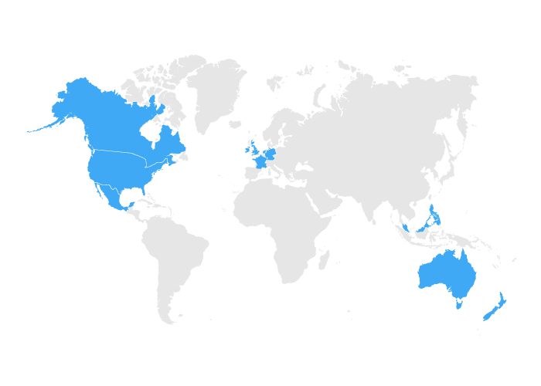
Overrides: Calcola il tuo profitto
Master Affiliates
Tu: MA
1°Livello
Giovanni
X 8%
2°Livello
Andrea
X 6%
3°Livello
Anna
X 4%
4°Livello
Nina
X 3%
5°Livello
Clotilde
X 2%

Slide 16




Overrides:
Il potere della moltiplicazione
Supponendo che ogni gruppo abbia un volume di €2000
€6,000
x 8% = €480
3
€18,000
x 6% = €1,080
9
€54,000 x 4% = €2,160
27
€162,000 x 3% = €4,860
81
€486,000 x 2% = €9,720
243
Totale = €18,300

Slide 17




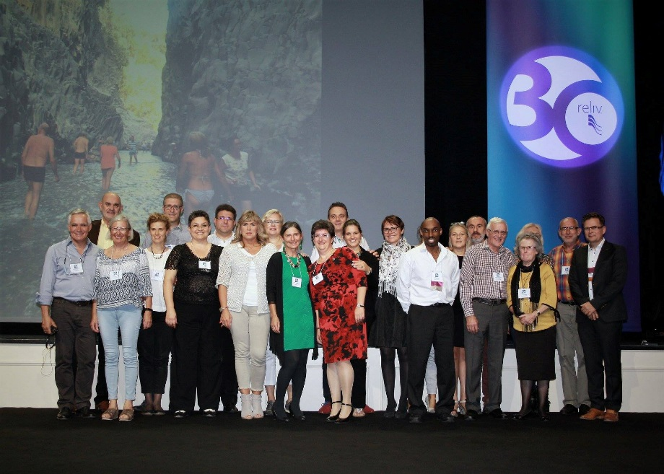

Bonus in denaro
& viaggi

Slide 18
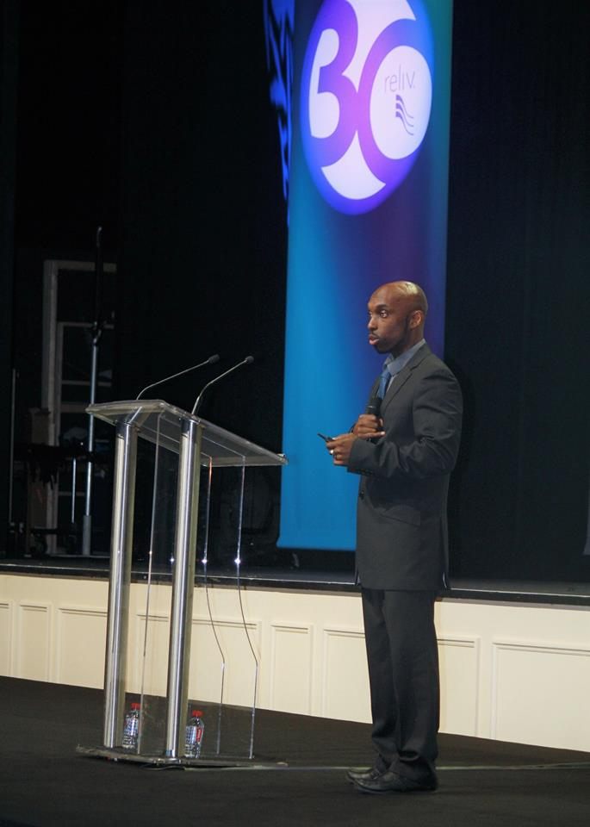
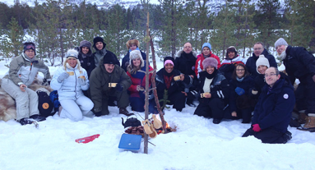

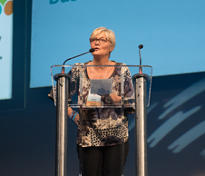
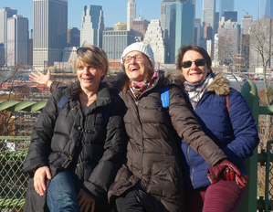
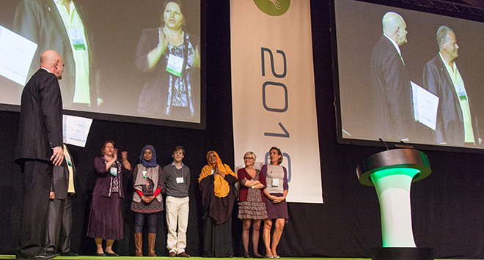
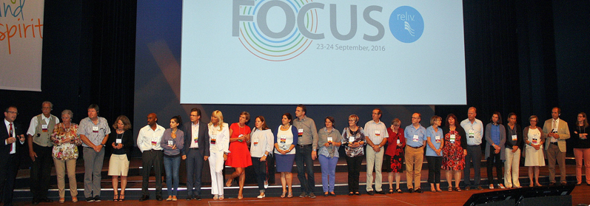
Il Programma Ambassador
Sviluppo Personale
Viaggi
Riconoscimento
Bonus Ambassador

Slide 19


Sei il migliore capo che tu abbia mai avuto
Goditi la famiglia ed il tempo libero
Concediti la libertà di scegliere
dove e quando lavorare
Guadagna con bonus in denaro
e viaggi
Sviluppa relazioni con i leader e crea
la tua rete di supporto

Slide 20
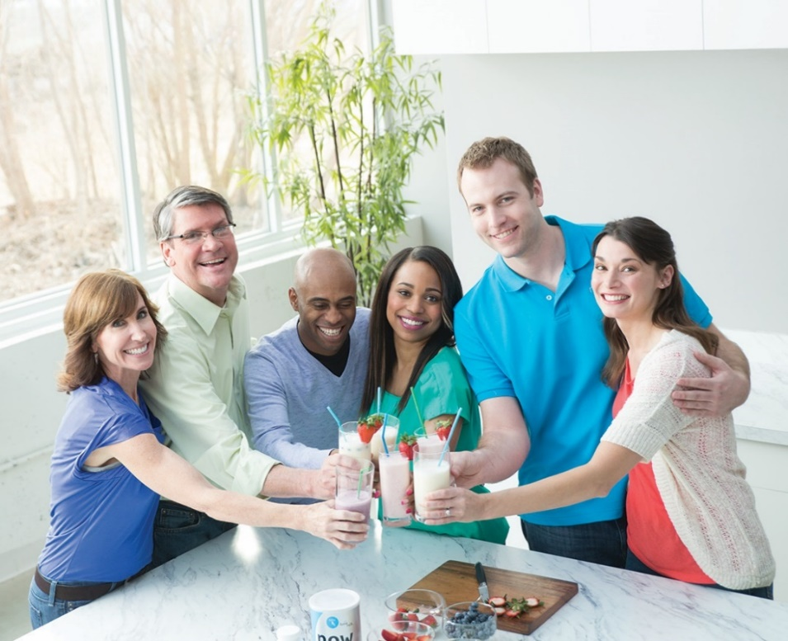
Hai 2 modi per iniziare
Diventare un cliente
Registrati per diventare
un distributore, in modo da poter guadagnare al dettaglio, all’ingrosso e reddito residuale

